Slide 1
Как описывать и объяснять архитектуру программных систем
Модель C4
Notes:
На предыдущих занятиях мы учились проектировать программные системы: распределять ответственность между классами, управлять зависимостями, применять паттерны.
В результате у нас получился графический редактор с достаточно сложной архитектурой.
Но сегодня посмотрим на архитектуру с другой стороны.
Представьте, что приложение разработала другая команда. Вам нужно разобраться в его устройстве и внести изменения.
Как быстро понять архитектуру системы, не изучая весь исходный код? И как объяснить её другому разработчику?
Сегодня мы познакомимся с моделью C4, которая помогает решать эти задачи.

Slide 2
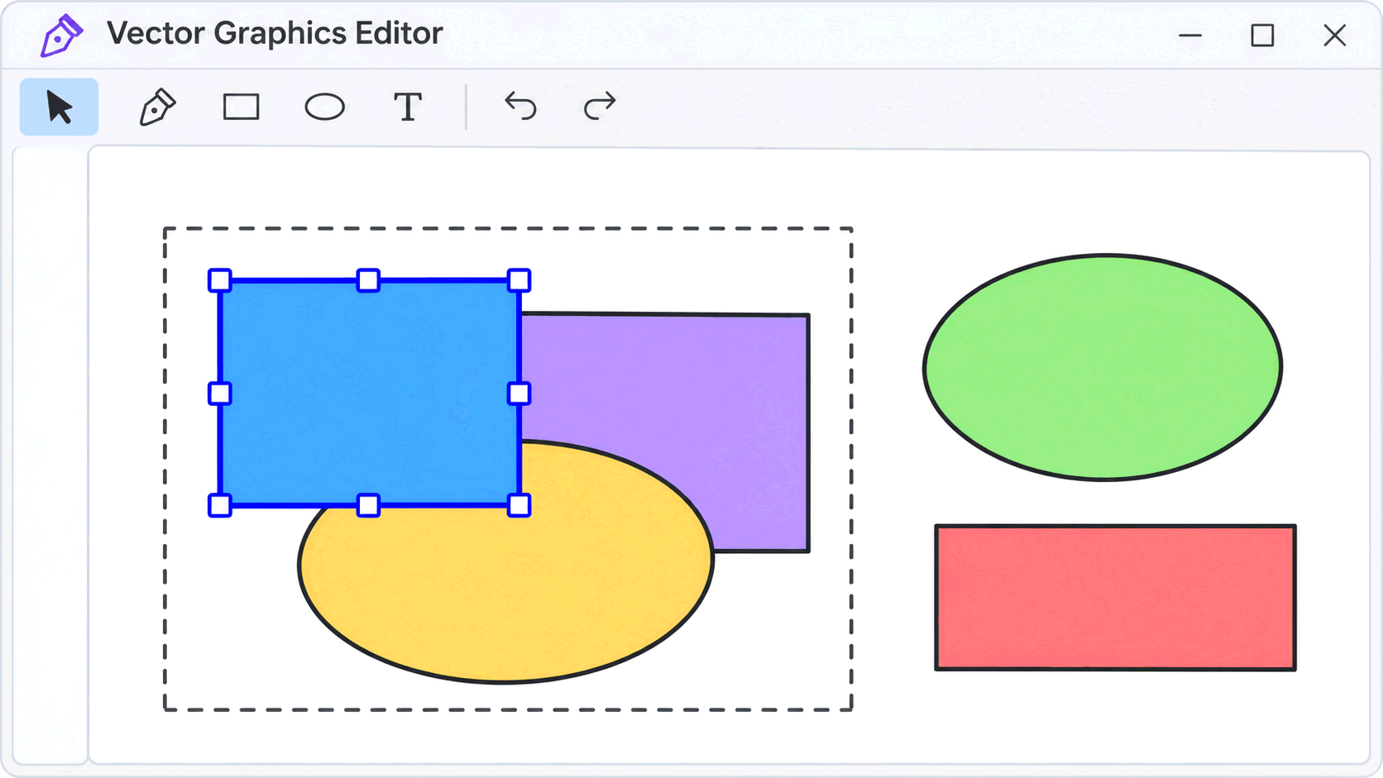
В команду пришёл новый разработчик
Задача: добавить удаление фигур внутри вложенных групп с поддержкой Undo/Redo.
Нужно разобраться:
  Где обрабатываются действия пользователя?
  Кто отвечает за изменение фигур и групп?
  Как изменения попадают в историю Undo/Redo?
Notes:
Представим, что в нашу команду пришёл новый разработчик. Ему поручили добавить удаление фигур внутри вложенных групп с поддержкой Undo/Redo.
Казалось бы, нужно просто удалить фигуру и обеспечить возможность отмены.
Но вспомним архитектуру редактора.
Есть контроллеры, обрабатывающие действия пользователя, модель редактирования, хранящая выделение, предметная модель с фигурами и группами, а также документ с историей команд.
Кроме того, удаление может изменить структуру групп. Например, если в группе останется одна фигура, группу потребуется разгруппировать.
Таким образом, задача затрагивает несколько частей системы.
Разработчик может начать искать нужные классы в IDE, переходить по определениям и изучать зависимости. Но тогда ему придётся самостоятельно восстанавливать архитектуру по исходному коду.
А ведь команда уже знает, как устроено приложение. Почему бы не передать эти знания в более удобной форме?

Slide 3
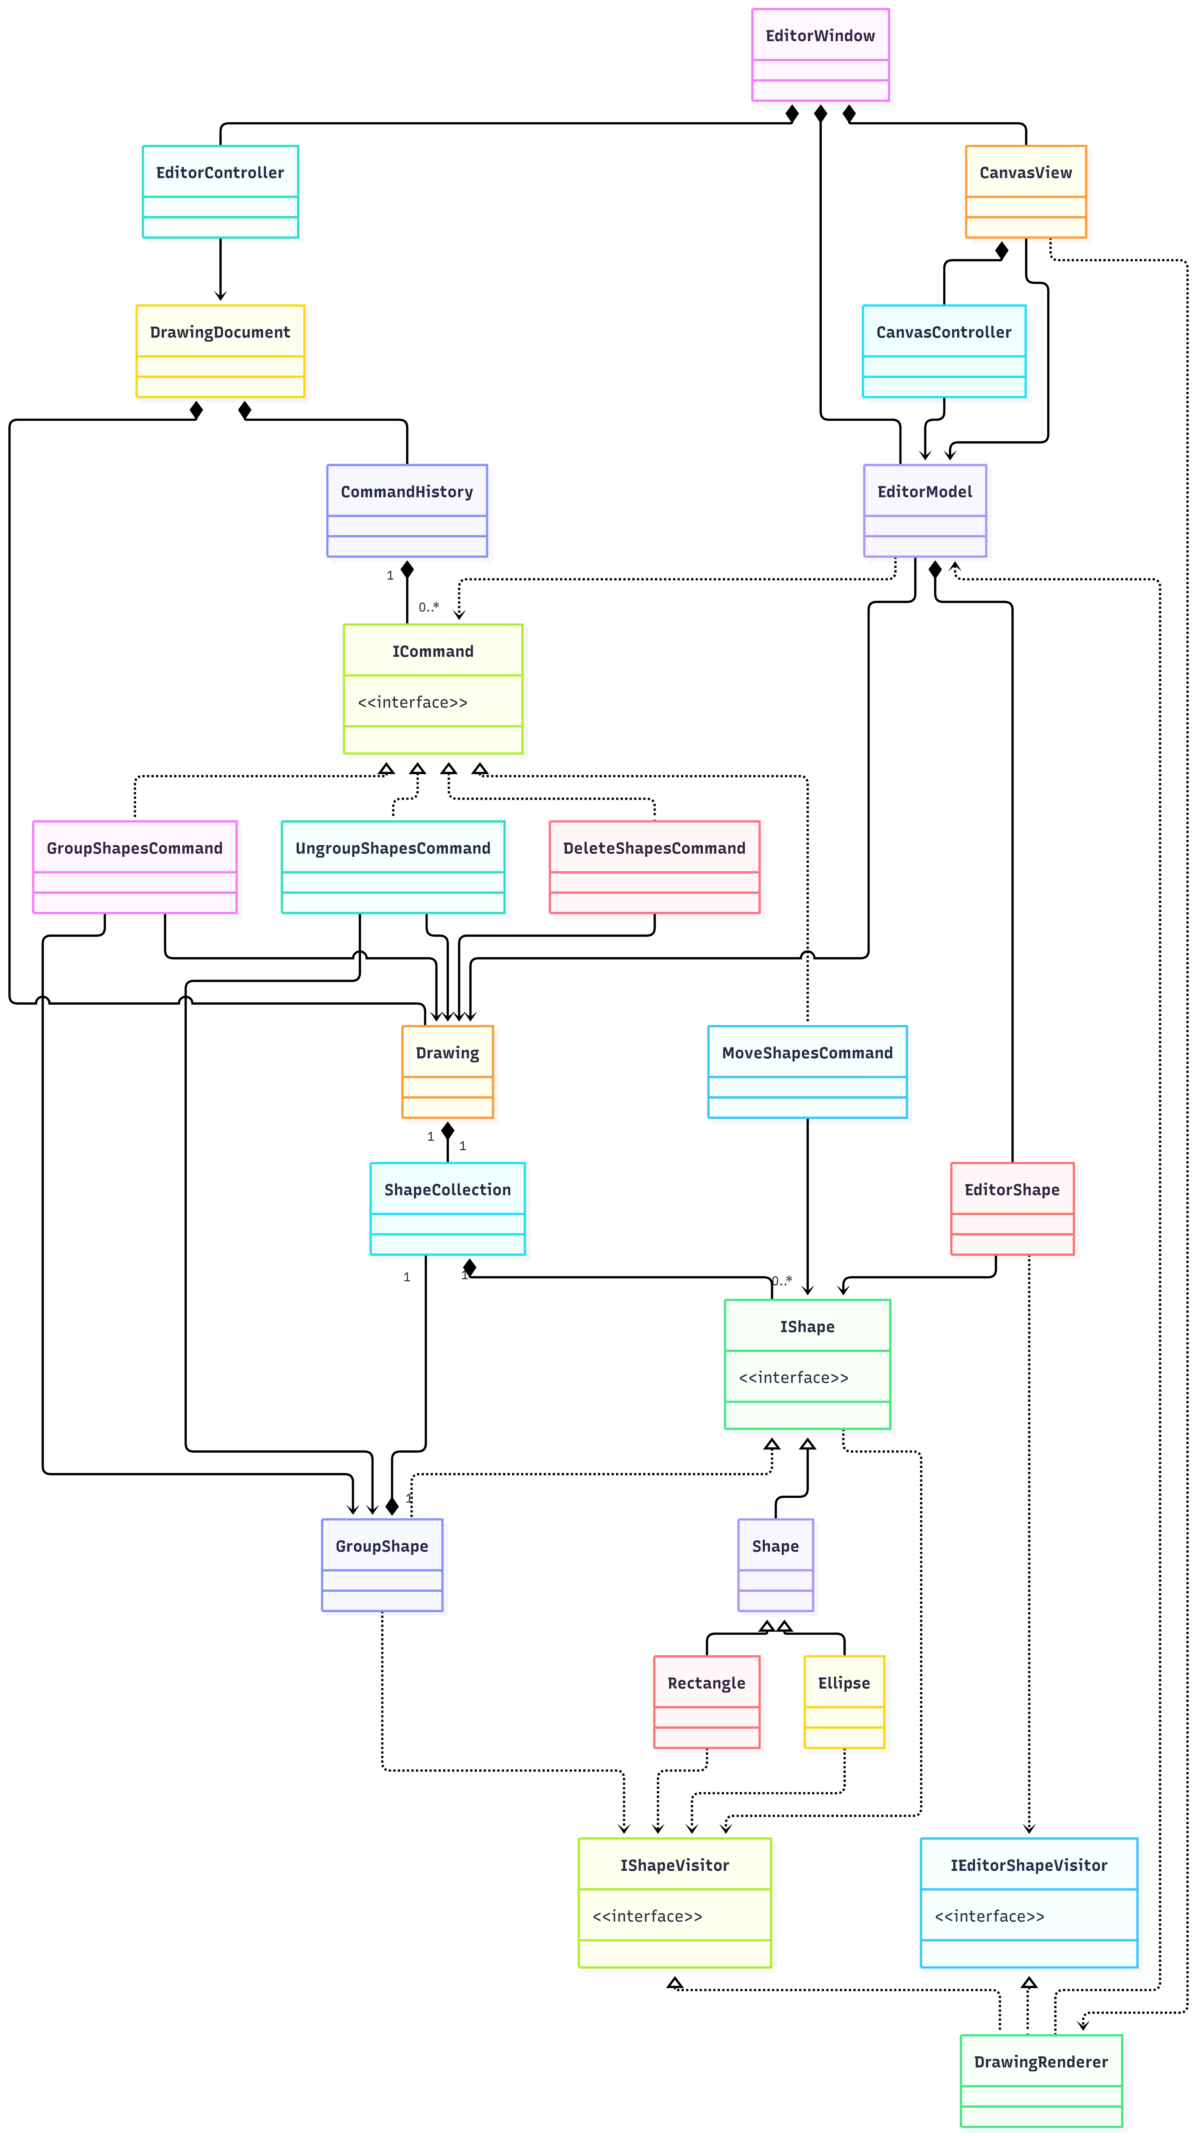
Почему одной диаграммы классов недостаточно?
Диаграмма классов показывает детали реализации.
Но помогает ли она увидеть архитектуру целиком?
Notes:
Мы уже знакомы с диаграммами классов. Они показывают классы, их методы, поля и отношения.
Попробуем использовать такую диаграмму для объяснения архитектуры нашего редактора.
Здесь есть EditorModel, DrawingDocument, Drawing, IShape, GroupShape, контроллеры и множество других классов.
Но сможет ли новый разработчик быстро определить, какие части системы отвечают за интерфейс, редактирование документа или хранение фигур?
Сможет ли он отличить важные архитектурные зависимости от деталей реализации?
Проблема не в UML. Диаграммы классов полезны, когда нужно разобраться в устройстве конкретного компонента.
Например, отношения между IShape, GroupShape и ShapeCollection помогают понять реализацию группировки фигур.
Однако для понимания архитектуры всего приложения сначала полезнее увидеть его основные части, их ответственности и взаимодействия.
Нам нужна возможность менять масштаб: от общей картины переходить к компонентам, а затем, при необходимости, к конкретным классам.

Slide 4
Одна система — разные вопросы
Разным участникам разработки нужны разные представления архитектуры.
Главный вопрос: как показывать только те детали, которые нужны для решения конкретной задачи?
Кому? | Что нужно понять?
Новый разработчик | Из каких частей состоит система?
Разработчик новой функции | Где реализовать изменение и какие компоненты затронуть?
Архитектор | Как взаимодействуют подсистемы и где проходят их границы?
Интегратор | С какими внешними системами и как взаимодействует приложение?
Notes:
Даже хорошая архитектурная диаграмма не обязательно будет одинаково полезна всем участникам разработки.
Новому разработчику важно понять, из каких основных частей состоит приложение.
Разработчику конкретной функции необходимо выяснить, какие компоненты участвуют в нужном сценарии и как они взаимодействуют.
Архитектору важно видеть границы подсистем и зависимости между ними.
А разработчику интеграции — понимать, с какими внешними системами взаимодействует приложение.
Все они работают с одной системой, но задают разные вопросы.
Если попытаться показать всё на одной диаграмме, она станет слишком сложной. Если ограничиться общей картиной, может не хватить деталей.
Поэтому нам нужны разные, но согласованные представления архитектуры.
Именно такой подход предлагает модель C4: она позволяет постепенно переходить от общего устройства системы к внутренней структуре её компонентов и исходному коду.

Slide 5
Модель C4: четыре уровня абстракции

Slide 6
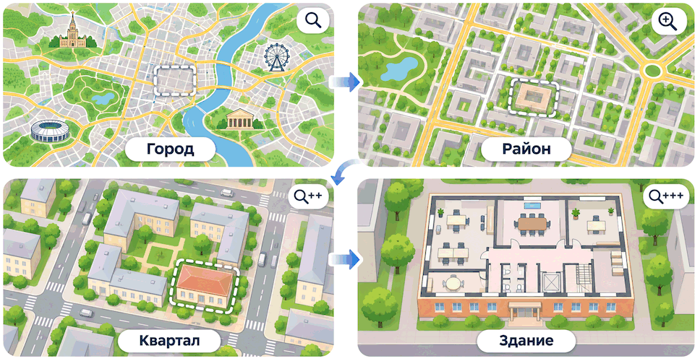
C4: карта программной системы
C4 — подход к визуализации архитектуры программных систем.
  Одна система — несколько уровней детализации.
  Каждый уровень отвечает на свои вопросы.
  От общей картины постепенно переходим к деталям реализации.
Идея: показывать столько деталей, сколько нужно для понимания.
Notes:
В предыдущем разделе мы пришли к выводу, что архитектуру системы нужно уметь рассматривать на разных уровнях детализации.
Именно эту идею использует модель C4, предложенная Саймоном Брауном.
Представьте географическую карту. Когда мы смотрим на целый город, нам важны основные районы и дороги. Но если нужно найти конкретный дом, мы увеличиваем масштаб.
При этом карта не становится неправильной. Она просто показывает другую степень детализации.
Аналогично можно поступить с программной системой.
Сначала показать её окружение, затем основные приложения и хранилища, после этого внутренние компоненты и, наконец, конкретные классы.
C4 помогает организовать такие представления, чтобы они дополняли друг друга.

Slide 7
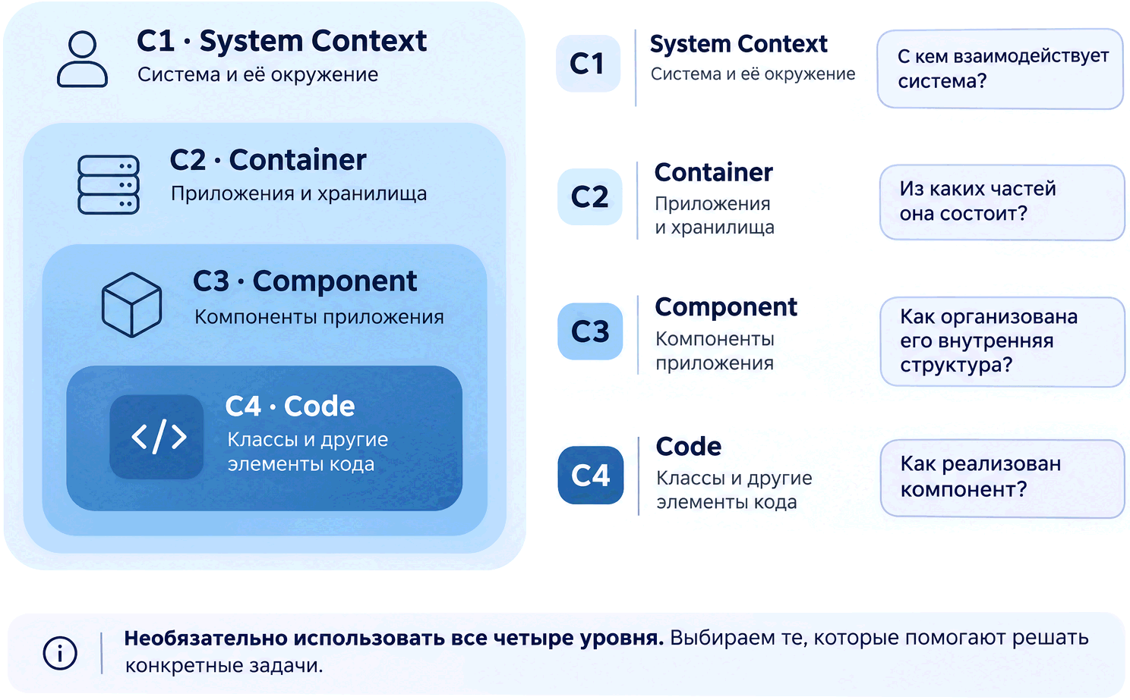
Четыре уровня модели C4
Notes:
Название C4 происходит от четырёх английских слов: Context, Containers, Components и Code.
На первом уровне мы рассматриваем систему целиком, её пользователей и внешние системы.
На втором заглядываем внутрь и видим отдельные приложения и хранилища данных.
На третьем изучаем компоненты одного из приложений — какие задачи они решают и как взаимодействуют.
Наконец, четвёртый уровень позволяет перейти к деталям реализации: классам, интерфейсам и другим элементам кода.
Важно, что все четыре уровня использовать необязательно.
Например, для небольшой системы может оказаться достаточно одной-двух диаграмм.
А уровень Code часто вообще не документируют отдельно, поскольку нужную информацию можно получить непосредственно из исходного кода.

Slide 8
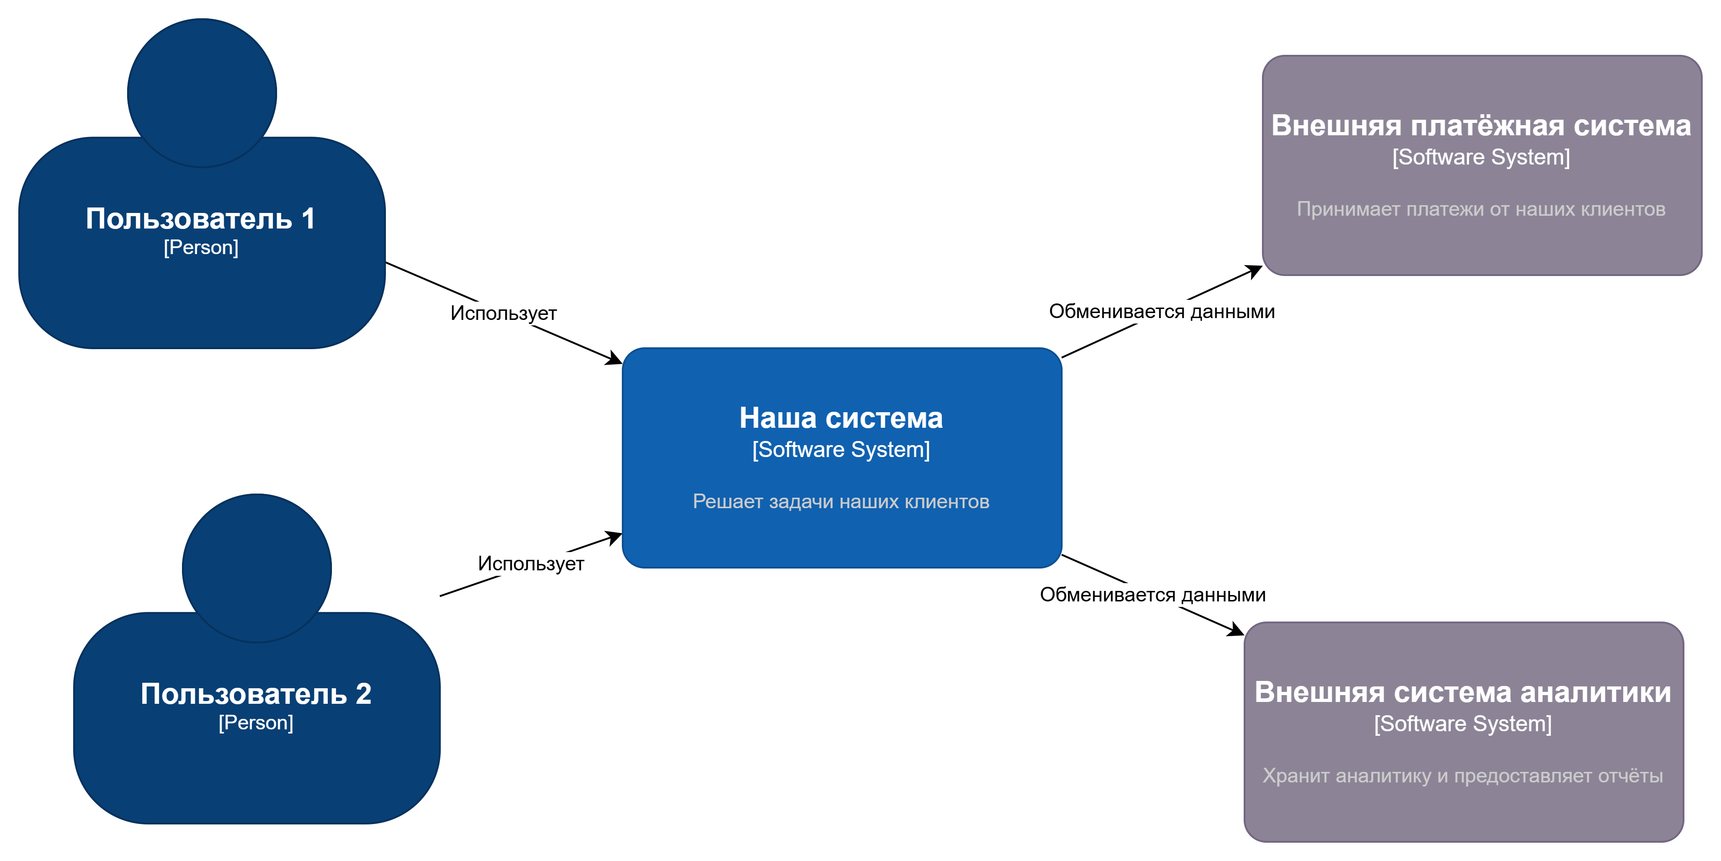
System Context Diagram (C1): система и её окружение
Показывает:
  Рассматриваемую программную систему.
  Её пользователей и внешние системы.
  Взаимодействия с окружением.
Не показывает: внутреннее устройство, классы и технологии реализации.
Главный вопрос: кто использует систему и с чем она взаимодействует?
Notes:
Начнём с самого общего уровня — System Context.
Здесь мы рассматриваем программную систему как единое целое. Нас пока не интересует, из каких классов или приложений она состоит.
В центре диаграммы находится сама система. Вокруг — пользователи и другие программные системы, с которыми она взаимодействует.
Стрелки показывают назначение этих взаимодействий.
Например, пользователь отправляет данные в нашу систему, а она обращается к внешнему сервису аутентификации.
На этом уровне обычно не нужны сведения о языках программирования, базах данных или внутренних компонентах.
Такая диаграмма помогает быстро понять назначение системы, её границы и место в окружении. Поэтому она может быть полезна даже людям, которые непосредственно не занимаются разработкой.

Slide 9
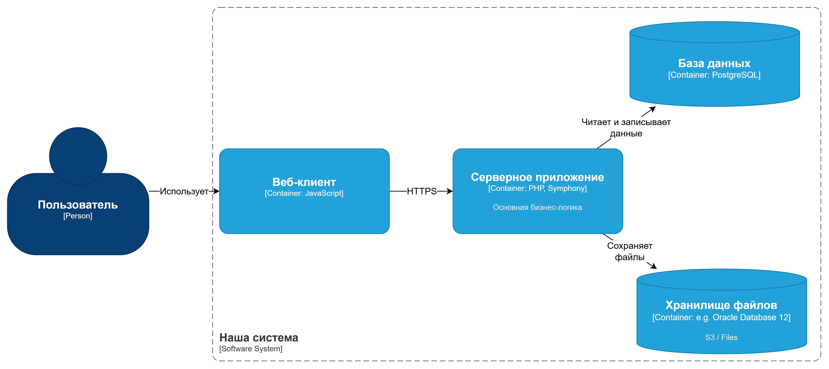
Container Diagram (C2): из чего состоит система
Notes:
Теперь заглянем внутрь системы.
На уровне Container мы показываем, из каких приложений и хранилищ она состоит.
Например, у веб-сервиса может быть клиентское приложение, которое работает в браузере, серверное приложение и база данных.
На диаграмме показываем, за что отвечает каждая часть, какие технологии она использует и как взаимодействует с другими частями.
Здесь важно правильно понимать слово Container.
В C4 это не обязательно Docker-контейнер. Контейнером может быть обычное десктопное приложение, мобильное приложение или база данных.
А вот отдельный C++-класс или DLL контейнером не считается.
Причём у системы вполне может быть всего один контейнер. Именно такой случай мы позже увидим в нашем графическом редакторе.

Slide 10
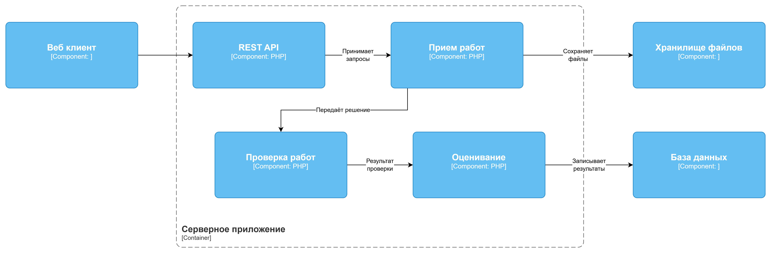
Component Diagram (C3): внутреннее устройство контейнера
Notes:
Следующий уровень — Component.
Здесь мы рассматриваем уже не всю систему, а один конкретный контейнер. Например, серверное приложение.
Внутри него могут существовать компоненты, отвечающие за приём работ, проверку решений и выставление оценок.
Диаграмма показывает, какие задачи решает каждый компонент и как они взаимодействуют.
При этом компонент C4 не обязательно является отдельной библиотекой или классом.
Он может быть реализован несколькими классами, объединёнными общей ответственностью и предоставляющими определённый интерфейс другим частям приложения.
Это важно для нашего курса.
До сих пор мы преимущественно проектировали отдельные классы и их взаимодействия. Теперь попробуем посмотреть на них как на части более крупных архитектурных компонентов.

Slide 11
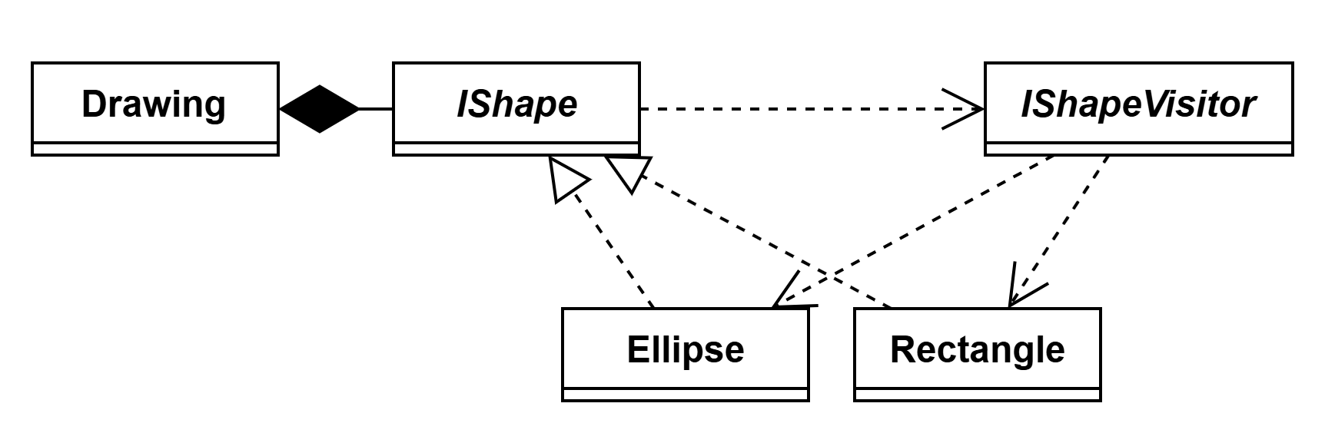
Code Diagram (C4): детали реализации
Показывает реализацию выбранного компонента:
  Классы и интерфейсы.
  Наследование, композицию и зависимости.
  Другие элементы кода, важные для понимания реализации.
Возможный инструмент — UML-диаграмма классов.
Этот уровень необязателен. Часто достаточно IDE и исходного кода.
Notes:
Наконец, последний уровень — Code.
Здесь мы переходим от архитектурных компонентов к деталям их реализации.
Например, если нам нужно понять, как устроена предметная модель нашего графического редактора, можно построить диаграмму классов.
На ней мы увидим интерфейс IShape, базовый класс Shape, конкретные фигуры и GroupShape, реализующий паттерн Composite.
Таким образом, диаграммы классов, с которых мы начали сегодняшнюю лекцию, никуда не исчезают.
Они просто занимают своё место — на уровне деталей реализации.
Но создавать и поддерживать такие диаграммы для всей системы обычно нецелесообразно.
Код часто меняется, и подробная диаграмма быстро устаревает. Поэтому этот уровень стоит документировать только тогда, когда он действительно помогает разобраться в сложной части системы.

Slide 12
Пример: система сдачи и проверки учебных работ

Slide 13
Система сдачи и проверки учебных работ
Спроектируем систему, в которой:
  Студенты отправляют решения лабораторных работ и получают результаты проверки.
  Преподаватели просматривают решения, оставляют замечания и выставляют оценки.
  Система хранит работы и результаты их проверки.
Для входа используется университетская система аутентификации.
Задача: описать архитектуру этой системы с помощью C4.
Notes:
Давайте рассмотрим систему, которая вам хорошо знакома по университетской жизни, — сервис сдачи и проверки лабораторных работ.
Студенты загружают свои решения и получают результаты проверки. Преподаватели просматривают работы, оставляют замечания и выставляют оценки.
При этом система должна хранить загруженные файлы, сведения о работах и результаты проверки.
Предположим также, что для входа используются университетские учётные записи.
Пока мы не будем обсуждать, какие классы нужны для реализации этой функциональности.
Наша задача — научиться описывать архитектуру системы. Начнём с самого общего уровня.

Slide 14
Где проходят границы системы?
Что входит в разрабатываемую систему, а что находится за её пределами?
Внутри системы
  Приём и хранение работ
  Просмотр и проверка решений
  Учёт замечаний и оценок
За пределами системы
  Студенты
  Преподаватели
  Университетская система аутентификации
Граница системы определяется её ответственностью, а не расположением программ на серверах.
Notes:
Прежде чем строить диаграмму, определим границы нашей системы.
Сдача работ, проверка решений и учёт оценок — это функциональность, за которую отвечает наше приложение.
А вот студенты и преподаватели являются его пользователями. Они находятся за пределами программной системы.
Также мы договорились использовать университетский сервис аутентификации. Его разрабатывает и поддерживает другая команда, поэтому будем считать его внешней системой.
Обратите внимание: границы мы определяем исходя из ответственности.
Для System Context пока неважно, где физически работают приложения и какие технологии они используют.
Вопрос студентам: нужно ли уже сейчас показывать базу данных?
Нет. На первом уровне нас интересует взаимодействие системы с окружением, а не её внутреннее устройство.

Slide 15
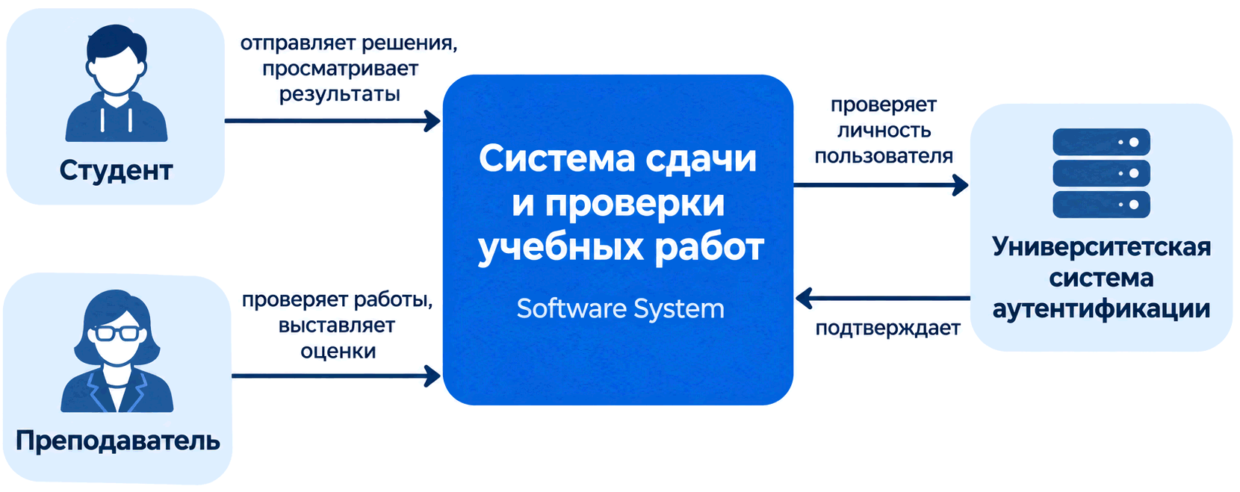
System Context: система глазами окружения
Notes:
Теперь мы можем построить нашу первую C4-диаграмму.
В
центре находится система сдачи и проверки учебных работ.
Слева расположены два типа пользователей: студент и преподаватель.
Обратите внимание, что мы обозначаем не конкретных людей, а их роли при взаимодействии с системой.
Справа находится университетская система аутентификации.
Связи показывают, кто с кем взаимодействует и с какой целью.
По этой диаграмме уже можно понять, для чего предназначена наша система и какие у неё внешние зависимости.
Но мы по-прежнему ничего не знаем о её внутренней реализации.
И для уровня System Context это совершенно нормально.

Slide 16
Заглянем внутрь: какие приложения нам нужны?
Как реализовать нашу систему?
Предположим, мы решили использовать:
  Веб-клиент — интерфейс для студентов и преподавателей.
  Серверное приложение — обработка запросов и выполнение бизнес-операций.
  Базу данных — хранение сведений о работах, замечаниях и оценках.
  Файловое хранилище — хранение загруженных решений.
Это один из возможных вариантов архитектуры.
Notes:
Диаграмма System Context помогает понять, с кем взаимодействует наша система. Но она не отвечает на вопрос, как система устроена внутри.
Давайте представим, что мы начинаем её проектировать.
Пользователям нужен интерфейс для загрузки и проверки работ. Мы решили сделать веб-приложение, которое будет работать в браузере.
На сервере разместим логику обработки запросов: приём решений, регистрацию результатов проверки и выставление оценок.
Для хранения сведений о работах и оценках используем базу данных, а сами загруженные файлы будем сохранять в отдельном хранилище.
Это не единственный вариант реализации, но вполне разумное решение для нашего учебного примера.
Теперь мы можем показать эти части на Container Diagram.

Slide 17
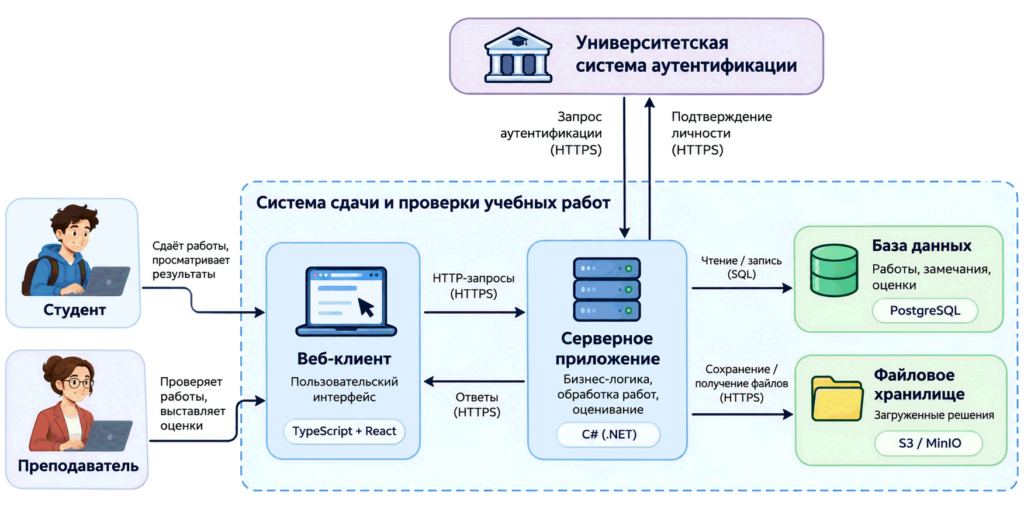
Container Diagram: внутреннее устройство системы
Notes:
Теперь перед нами Container Diagram той же системы.
Обратите внимание, что мы не изменили её назначение или взаимодействия с внешним миром. Мы просто заглянули внутрь.
Здесь показаны четыре контейнера: веб-клиент, серверное приложение, база данных и файловое хранилище.
Пользователи работают через браузер. Веб-клиент отправляет запросы серверу.
Сервер выполняет необходимые операции, сохраняет информацию о работах и оценках в базе данных, а загруженные решения — в файловом хранилище.
Отдельно показан внешний сервис аутентификации.
Заметьте, что мы не стали изображать классы или методы сервера. Это был бы уже другой уровень детализации.
И ещё один важный момент: наличие нескольких контейнеров не означает, что перед нами микросервисная архитектура. В нашем примере всю серверную бизнес-логику может реализовывать одно приложение.

Slide 18
Две диаграммы — два взгляда на систему
 | System Context (C1) | Container (C2)
В центре внимания | Система целиком | Её внутренние части
Что показываем? | Пользователей, внешние системы | Приложения, хранилища, взаимодействия
Что скрываем? | Всю внутреннюю реализацию | Внутреннее устройство контейнеров
Главный вопрос | С кем взаимодействует система? | Из чего она состоит?
Одна система. Разный масштаб
Notes:
Давайте сравним две получившиеся диаграммы.
На System Context Diagram мы видели систему как единое целое. Нас интересовали её пользователи, внешние зависимости и граница ответственности.
На Container Diagram мы раскрыли внутреннее устройство и увидели приложения и хранилища данных.
При этом обе диаграммы описывают одну и ту же систему и не должны противоречить друг другу.
Но даже Container Diagram не раскрывает, как именно устроено серверное приложение.
Для этого существует следующий уровень — Component.
А теперь вернёмся к нашему графическому редактору. В отличие от рассмотренного сервиса, он состоит всего из одного десктопного приложения.
Значит ли это, что у него нет интересной архитектуры?
Давайте посмотрим.

Slide 19
Описываем архитектуру графического редактора

Slide 20
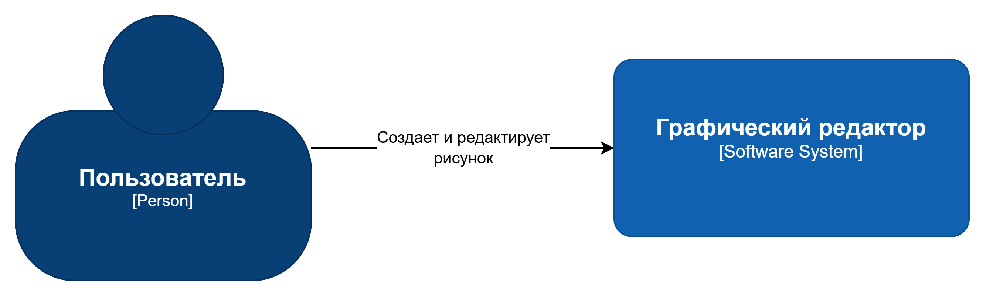
System Context (С1)
Notes:
Вернёмся к нашему графическому редактору, который мы разрабатывали на предыдущих занятиях.
Начнём с уровня System Context.
Кто взаимодействует с нашим приложением? Пользователь, который создаёт и редактирует рисунок.
А какие внешние программные системы использует редактор? В текущем прототипе таких систем нет.
Поэтому диаграмма получилась очень простой: пользователь и графический редактор.
И это нормально. Мы не обязаны придумывать внешние системы только для того, чтобы диаграмма выглядела сложнее.
Более того, для такого небольшого приложения отдельную C1-диаграмму, возможно, вообще не стоило бы создавать. Но нам она полезна, чтобы последовательно пройти по уровням C4.

Slide 21
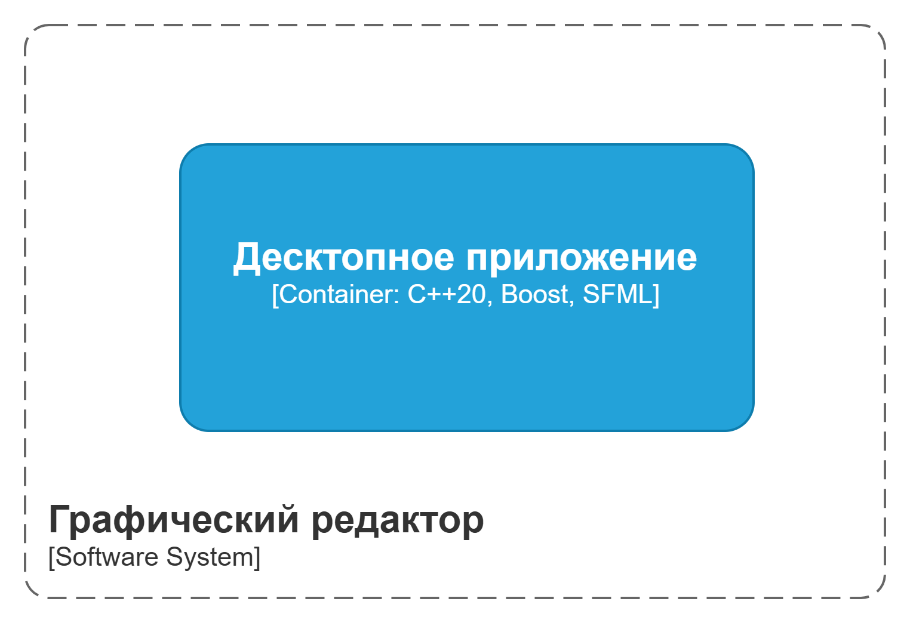
Container Diagram (С2)
Notes:
Теперь попробуем заглянуть внутрь графического редактора и построить Container Diagram.
Из каких отдельно работающих приложений и хранилищ состоит наша система?
Фактически из одного десктопного приложения на C++ с использованием библиотеки SFML.
У нас нет отдельного сервера, базы данных или веб-клиента. Всё выполняется в одном процессе.
Обратите внимание, что SFML и Boost.Signals2 не становятся отдельными контейнерами. Это библиотеки, которые используются внутри приложения.
Получается, что Container Diagram тоже довольно простая.
Но означает ли это, что у нашего приложения простая внутренняя архитектура?

Slide 22
Один контейнер — значит, архитектура простая?
Внутри одного приложения:
  Обработка пользовательских событий.
  Выделение фигур и Preview изменений.
  Выполнение команд и Undo/Redo.
  Предметная модель с вложенными группами.
  Отрисовка фигур и выделения.
Как показать взаимодействие этих частей, не погружаясь в десятки классов?
Notes:
Мы получили Container Diagram из одного прямоугольника. Но вспомним, сколько всего находится внутри этого приложения.
У нас есть пользовательский интерфейс, модель редактирования, предметная модель с вложенными группами, история команд и механизм отрисовки.
Все эти части взаимодействуют между собой, но выполняют разные задачи.
Можно снова открыть диаграмму классов. Однако мы уже видели, насколько подробной и перегруженной она получается.
Хотелось бы показать внутреннюю архитектуру крупнее, чем на уровне отдельных классов, но подробнее, чем на уровне всего приложения.
Для этого нам понадобится третий уровень C4 — Component Diagram.

Slide 23
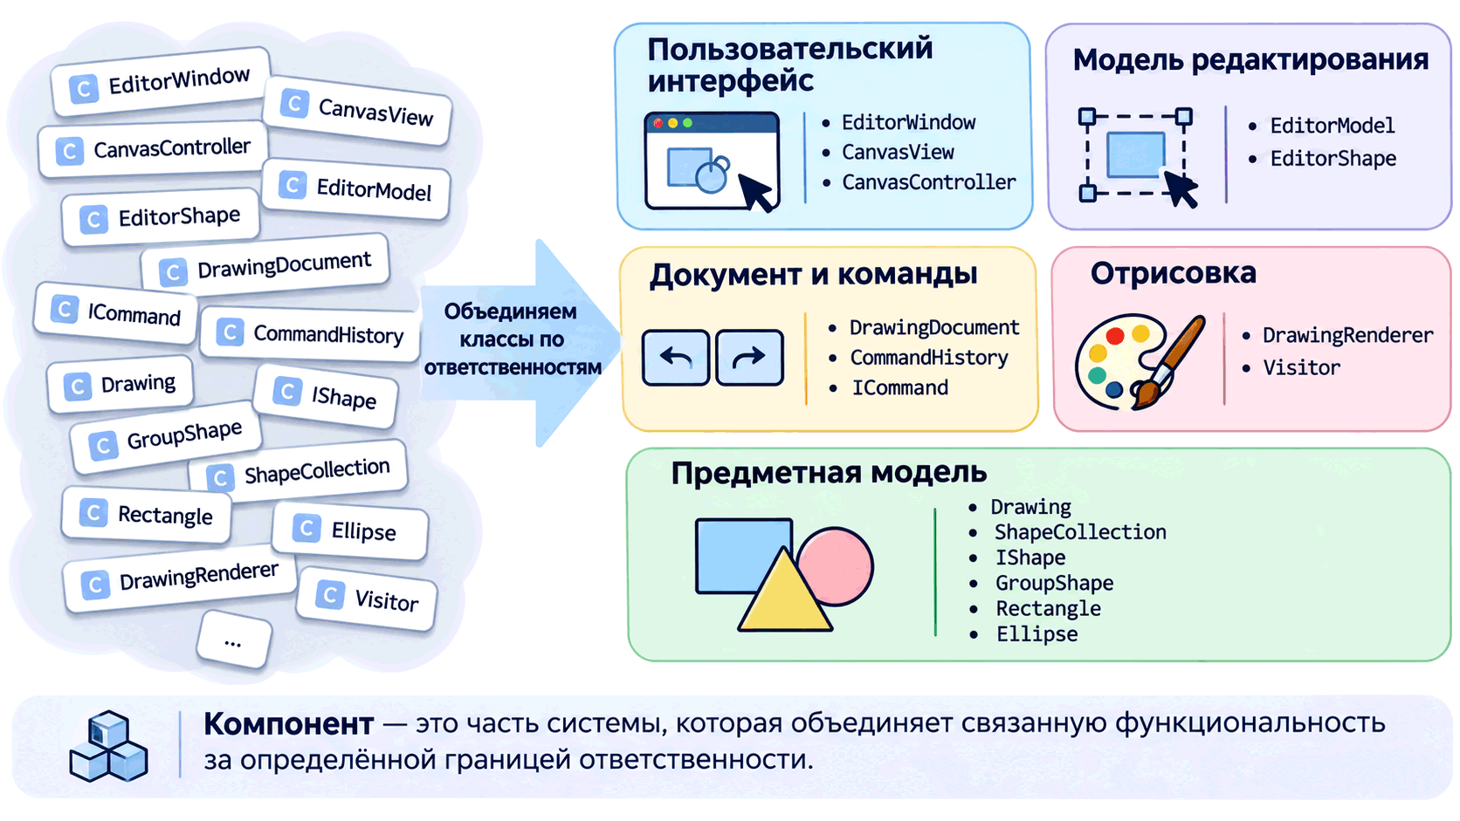
От классов к архитектурным компонентам
Notes:
Давайте попробуем выделить архитектурные компоненты нашего редактора.
Начнём с пользовательского интерфейса. Здесь находятся окно приложения, CanvasView и контроллеры.
Отдельно выделим модель редактирования, которая отвечает за выделение фигур и временные изменения.
Ещё один компонент объединяет документ и механизм выполнения команд с поддержкой Undo/Redo.
Предметная модель содержит рисунок, коллекции фигур и их геометрию.
Наконец, отдельную ответственность представляет отрисовка.
Обратите внимание, что сейчас мы группируем классы логически. Это не означает, что каждый компонент обязательно реализован отдельной библиотекой или физическим модулем.
Мы поднимаемся на уровень абстракции выше отдельных классов.

Slide 24
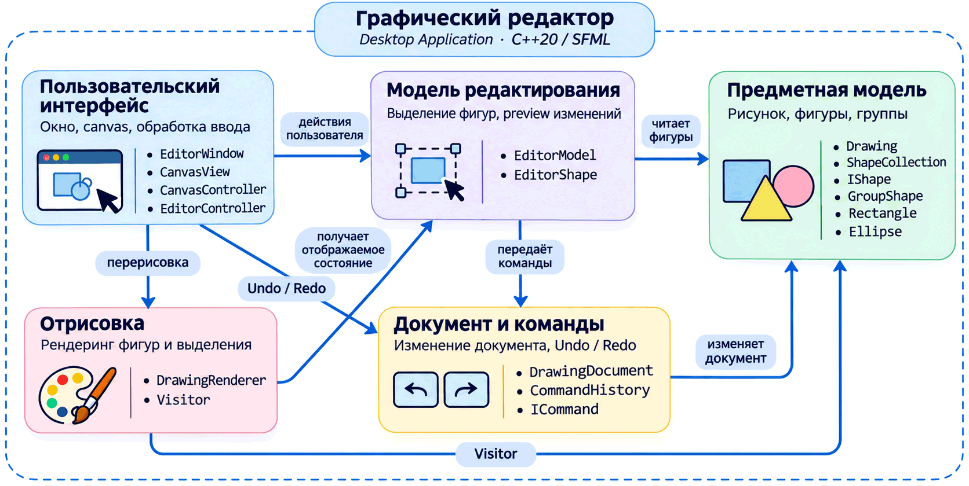
Component Diagram графического редактора
Notes:
Теперь добавим взаимодействия между выделенными компонентами.
Пользовательский интерфейс передаёт действия пользователя модели редактирования. Модель работает с фигурами и хранит временное состояние редактирования.
Когда пользователь завершает операцию, модель создаёт команду, которая передаётся документу. Документ выполняет команду через историю и изменяет предметную модель.
Отрисовка получает состояние редактора и отображает фигуры.
Обратите внимание: нам удалось объяснить основные взаимодействия приложения, практически не обращаясь к конкретным классам.
Именно в этом смысл Component Diagram.
Она показывает, как организована функциональность внутри контейнера, скрывая менее существенные детали реализации.

Slide 25
Как читать Component Diagram?
Где хранится информация о выделенных фигурах?
Кто отвечает за Undo/Redo?
Кто отображает фигуры на экране?
Какие компоненты потребуется изменить при добавлении новой функции?
Notes:
Давайте попробуем прочитать нашу диаграмму.
Например, где хранится информация о выделенных фигурах?
Мы видим компонент «Модель редактирования». Именно здесь находится нужная ответственность.
А если нужно разобраться в Undo/Redo, логично обратить внимание на документ и историю команд.
За отображение фигур отвечает компонент отрисовки.
Однако важно не только найти нужный компонент, но и понять его связи с остальными.
Например, изменение выделения может повлиять на отображение, а выполнение команды — на предметную модель.
Component Diagram помогает определить предполагаемую область изменений и понять, какие взаимодействия необходимо исследовать.
Но она не рассказывает подробно, в какой последовательности происходят эти взаимодействия.

Slide 26
Как происходит перемещение фигуры?
1. Preview
2. Commit
Пользователь перетаскивает фигуру
  CanvasController →
  EditorModel →
  EditorShape
Изменяется временное отображаемое положение.
Drawing не изменяется
Пользователь отпускает кнопку мыши
  MoveShapesCommand →
  DrawingDocument →
  Drawing
Выполняется команда перемещения.
Операцию можно отменить.
Notes:
Рассмотрим конкретный сценарий — перемещение фигуры мышью.
Пока пользователь удерживает кнопку и перемещает указатель, CanvasController вызывает методы модели редактирования.
Модель обновляет временное смещение в EditorShape. Предметная модель при этом не меняется.
DrawingRenderer отображает фигуру с учётом Preview.
Когда пользователь отпускает кнопку мыши, EditorModel завершает операцию и создаёт MoveShapesCommand.
Команда через CommandSink передаётся документу и выполняется с помощью истории команд.
Теперь уже изменяется положение фигуры в предметной модели.
Благодаря такому разделению мы можем свободно показывать предварительное перемещение, а в историю добавлять только завершённые операции.

Slide 27
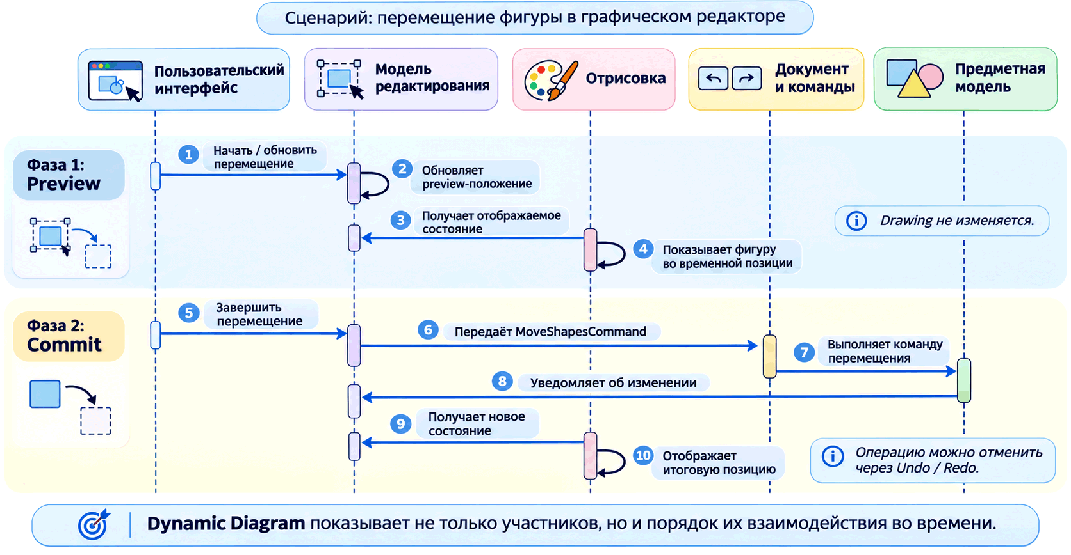
Dynamic Diagram: взаимодействие во времени
Notes:
Мы уже увидели, какие компоненты участвуют в перемещении фигуры.
Но Component Diagram не показывает, в какой последовательности они взаимодействуют.
Для этого можно использовать Dynamic Diagram — дополнительный тип диаграммы в модели C4.
Здесь мы показываем конкретный сценарий работы приложения.
Сначала пользователь начинает перемещение. Модель редактирования обновляет Preview, а отрисовка отображает промежуточное состояние.
После отпускания кнопки мыши создаётся команда, которая выполняется документом и изменяет предметную модель.
Изменения предметной модели становятся доступны модели редактирования через механизм уведомлений. Затем очередной кадр отображает результат.
Таким образом, статическая Component Diagram и динамическая диаграмма дополняют друг друга: первая показывает устройство системы, вторая — взаимодействия при выполнении конкретного сценария.

Slide 28
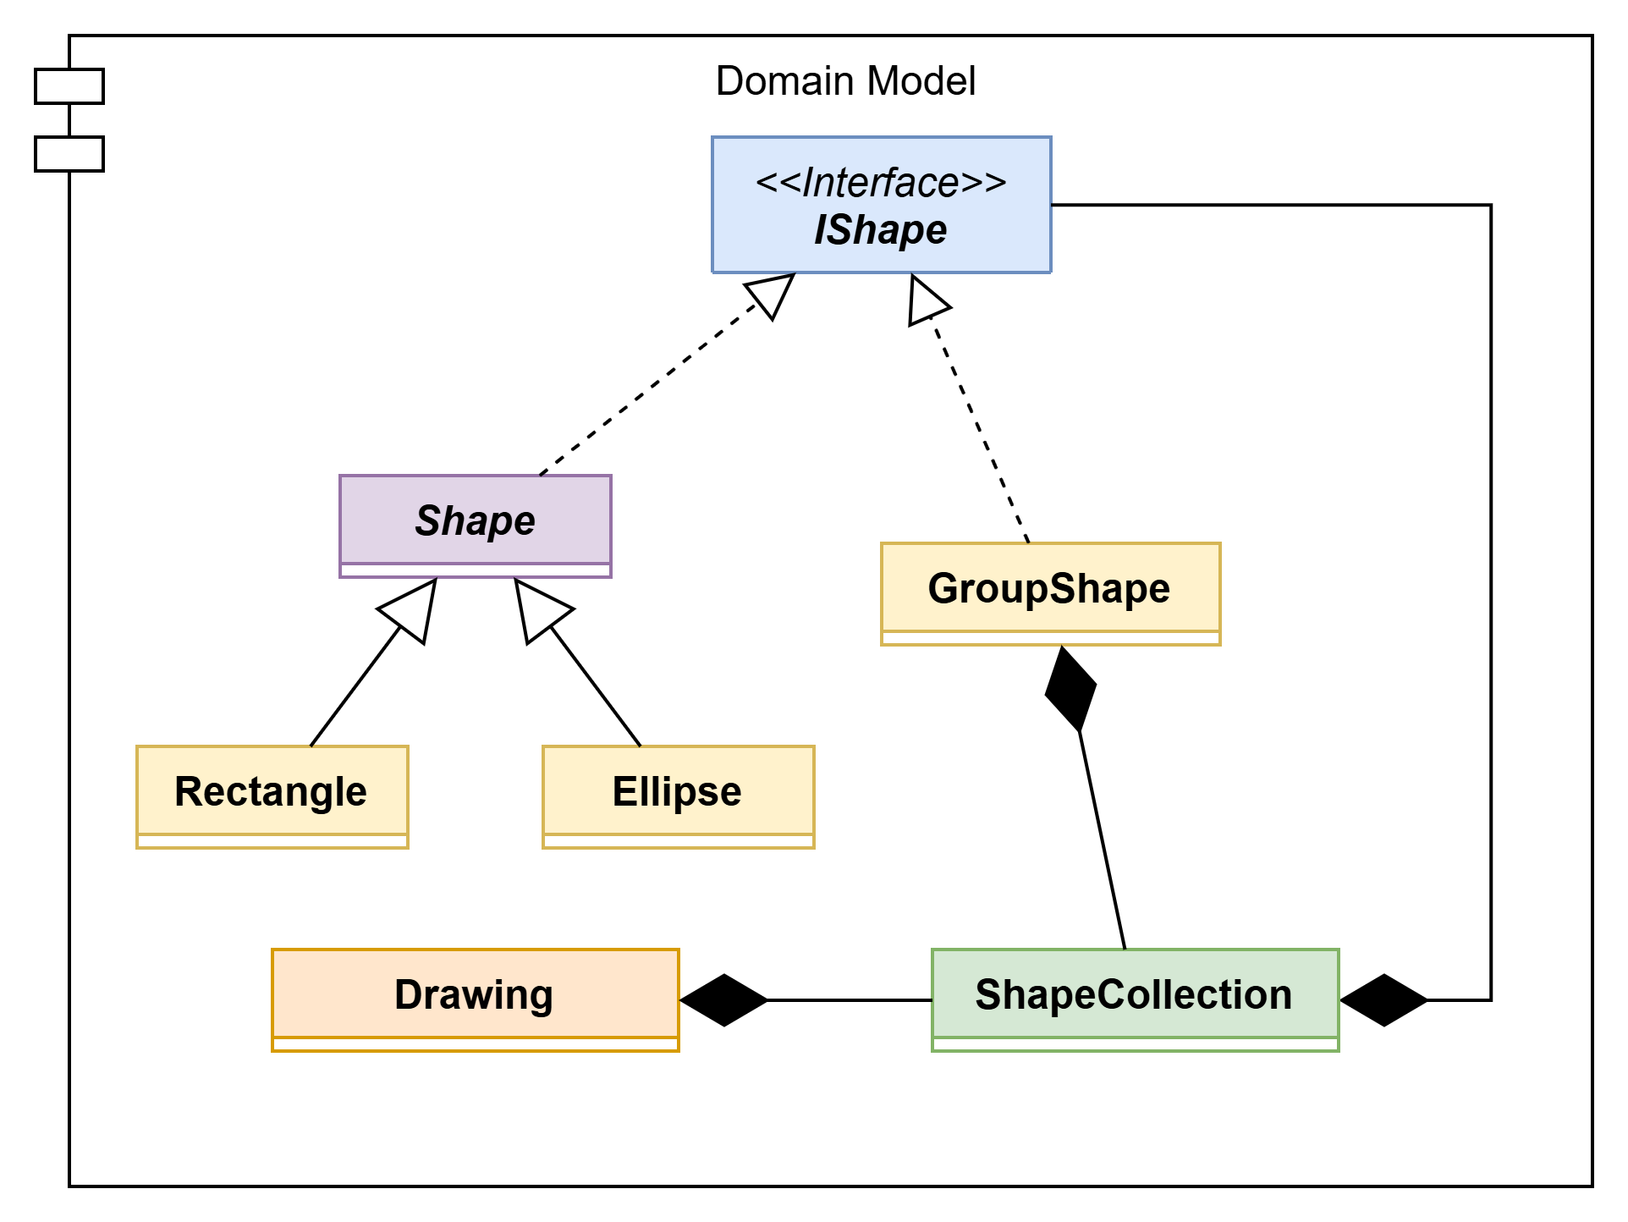
Code Diagram: от компонентов к классам
Code Diagram показывает реализацию выбранного компонента, а не всей системы.
Notes:
Теперь мы можем приблизиться ещё на один уровень и посмотреть, как реализован конкретный компонент.
Возьмём предметную модель графического редактора.
Здесь мы уже видим знакомые классы: Drawing, ShapeCollection, интерфейс IShape и реализации отдельных фигур.
Вспомним также GroupShape, который позволяет создавать вложенные группы благодаря паттерну Composite.
На этом уровне диаграмма классов вполне уместна. Она помогает понять, как именно устроена реализация компонента.
Обратите внимание, что здесь нет классов пользовательского интерфейса, документа или механизма Undo/Redo.
Мы намеренно ограничили область рассмотрения одним компонентом.
Именно поэтому диаграмма стала гораздо понятнее, хотя необходимые детали реализации на ней сохранились.

Slide 29
Архитектурная документация и AI-агенты

Slide 30
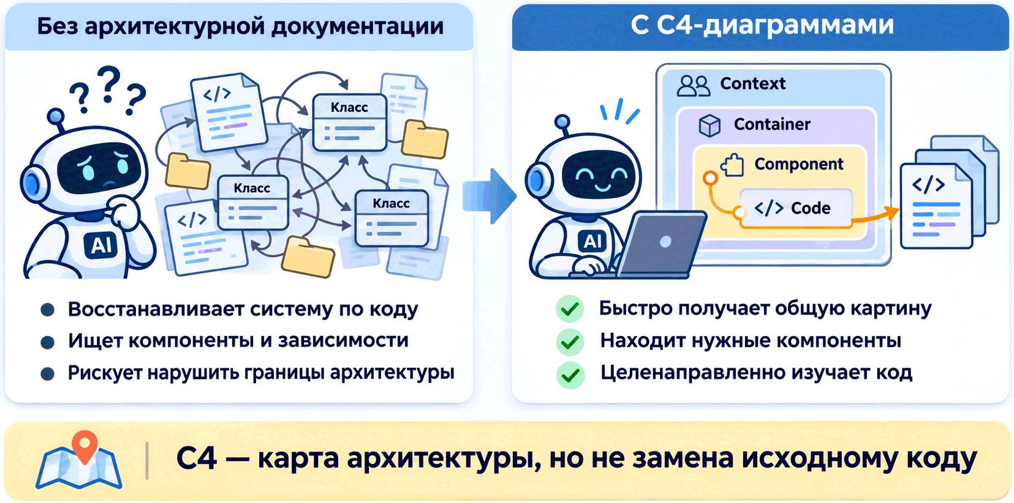
C4 как архитектурная карта для AI-агент
Notes:
Представим, что теперь новую функциональность нашего редактора разрабатывает не человек, а AI-агент.
Современные агенты умеют самостоятельно исследовать репозиторий, находить классы, анализировать зависимости и изменять код.
Но агенту тоже нужно разобраться в устройстве приложения.
Если архитектурной документации нет, ему придётся восстанавливать общую картину по исходникам. При этом он может не заметить важных архитектурных решений.
C4-диаграммы помогают агенту быстрее сориентироваться.
Например, по Component Diagram нашего редактора можно определить, где хранится выделение, кто отвечает за Undo/Redo и как изменяется предметная модель.
После этого агент может целенаправленно исследовать необходимые участки кода.
Но важно понимать: диаграмма не гарантирует правильных решений. Она может быть неполной или устаревшей.
Поэтому AI-агент должен использовать документацию как отправную точку и проверять свои предположения по актуальному исходному коду.

Slide 31
Как передать архитектурный контекст AI-агенту?
Новая задача: добавить удаление фигур внутри вложенных групп с поддержкой Undo/Redo.
Три источника контекста:
  C4 — как устроена система.
  Архитектурные правила — какие решения допустимы.
  Исходный код — как система реализована сейчас.
Изучи C4-диаграммы и архитектурные правила проекта.
Определи затронутые компоненты и предложи план изменений.
Сохрани существующие границы ответственности: изменения документа должны выполняться через команды, а не напрямую из UI.
Проверь предположения по исходному коду, реализуй изменения и тесты.
Notes:
Давайте рассмотрим конкретную задачу.
Мы хотим расширить наш редактор, добавив удаление отдельных фигур внутри вложенных групп. При этом операция должна поддерживать Undo/Redo, а группы, в которых осталось меньше двух фигур, должны автоматически разгруппировываться.
Прежде чем поручить агенту реализацию, предоставим ему архитектурный контекст.
Во-первых, C4-диаграммы, чтобы он понимал, какие компоненты существуют и за что отвечают.
Во-вторых, архитектурные правила. Например, контроллер не должен напрямую изменять предметную модель. Для обратимых операций используется механизм команд.
Такие правила можно хранить в AGENTS.md, CLAUDE.md или другой документации, поддерживаемой выбранным агентом.
Попросим агента сначала определить затронутые компоненты, проверить их реальные зависимости и предложить план.
После реализации необходимо проверить корректность вложенных групп и Undo/Redo.
И если в процессе изменилась архитектура, документацию тоже следует обновить.

Slide 32
Как создавать хорошие архитектурные диаграммы

Slide 33
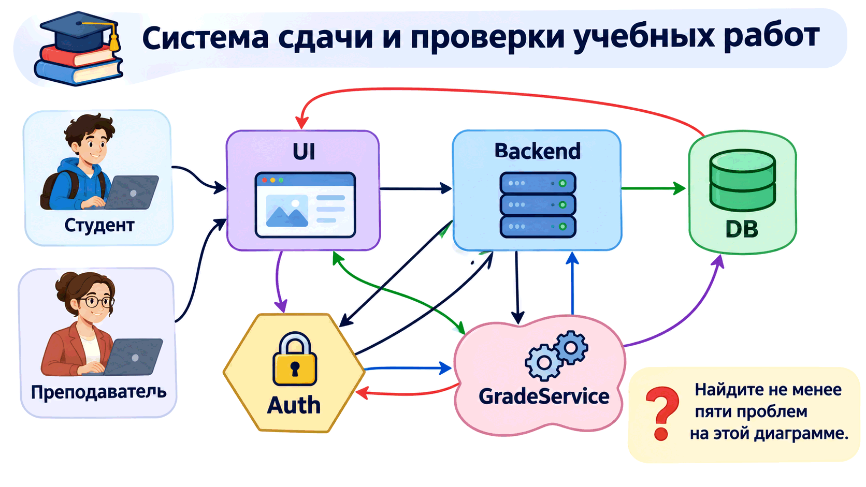
Что не так с этой диаграммой?
Notes:
Мы научились строить диаграммы C4. Но достаточно ли просто нарисовать несколько прямоугольников и соединить их стрелками?
Посмотрите на эту диаграмму системы сдачи и проверки учебных работ.
Попробуйте представить, что вы впервые видите эту систему. Понятно ли вам, из каких частей она состоит и как они взаимодействуют?
Давайте найдём хотя бы пять проблем.
Здесь стоит дать студентам провести самостоятельный анализ.
Обратите внимание на названия вроде Backend и DB. По ним трудно понять ответственность элементов.
Часть стрелок вообще не подписана, границы системы отсутствуют, а на одном уровне смешаны приложения и внутренние компоненты.
Получается, что диаграмма вроде бы есть, но архитектуру она объясняет плохо.
Давайте сформулируем правила, которые помогут избежать подобных проблем.

Slide 34
Правила хорошей архитектурной диаграммы
Пять правил:
  Определите назначение — на какой вопрос отвечает диаграмма?
  Показывайте границы — что входит в систему или контейнер?
  Называйте элементы по смыслу — что это и за что отвечает?
  Подписывайте связи — кто с кем взаимодействует и зачем?
  Убирайте лишние детали — оставляйте только необходимое.
Диаграмма должна быть понятна без устных пояснений автора.
Notes:
Теперь сформулируем несколько простых правил.
Прежде всего, у каждой диаграммы должно быть понятное назначение. Например, объяснить взаимодействие системы с окружением или внутреннее устройство приложения.
Второе — необходимо явно показывать границы. Читатель должен понимать, что относится к нашей системе, а что находится снаружи.
Третье — используйте осмысленные названия и короткие описания ответственности. Название Backend сообщает гораздо меньше, чем «Серверное приложение проверки работ».
Четвёртое — подписывайте связи. Вместо абстрактного «использует» лучше написать «отправляет решения» или «сохраняет результаты проверки».
И наконец, не перегружайте диаграмму деталями, которые не помогают ответить на поставленный вопрос.
Не забывайте также указывать технологии там, где они важны, и добавлять легенду для используемых обозначений.
Хорошая диаграмма должна быть понятна даже без присутствия её автора. Это один из основных критериев качества архитектурной документации.

Slide 35
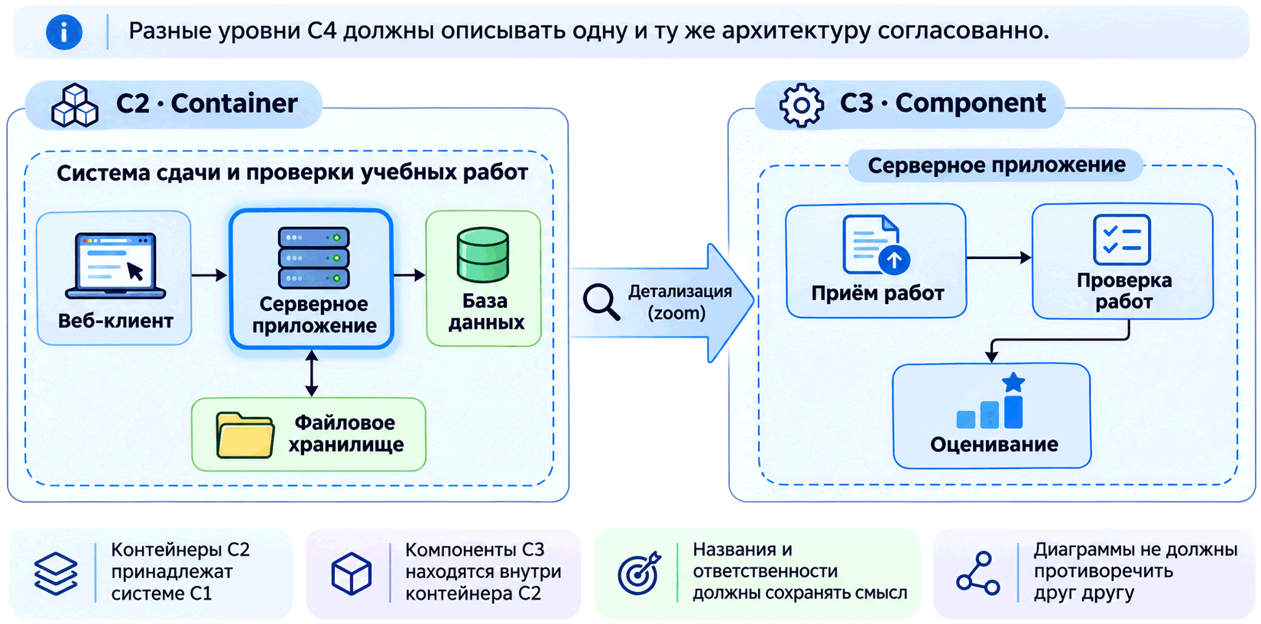
Согласованность между уровнями C4
Notes:
Есть ещё одно важное требование: диаграммы разных уровней должны быть согласованы между собой.
Вернёмся к системе сдачи работ.
На Container Diagram мы показали серверное приложение как один из контейнеров.
Теперь мы приближаем именно его и на Component Diagram видим компоненты приёма, проверки и оценивания работ.
При этом серверное приложение не должно внезапно превратиться в несколько самостоятельных серверов.
А база данных, показанная на C2 как отдельный контейнер, не должна неожиданно оказаться внутренним компонентом сервера.
Важно также сохранять согласованность названий и взаимодействий.
Конечно, на разных уровнях мы показываем разные детали. Необязательно воспроизводить каждую связь в точности.
Но если две диаграммы дают противоречивые представления об устройстве системы, кто-то из них ошибается.

Slide 36
C4 и UML: конкуренты или дополнения?
C4 и UML можно использовать вместе.
Например:
  C4 Code → UML Class Diagram.
  C4 Dynamic → UML Sequence Diagram.
С4 | UML
Уровни рассмотрения архитектуры | Язык визуального моделирования
Контекст, контейнеры, компоненты, код | Классы, компоненты, взаимодействия, состояния и др.
Не требует конкретной графической нотации | Предоставляет стандартизованные обозначения
Notes:
Мы несколько раз использовали UML-диаграммы классов. Возникает закономерный вопрос: C4 и UML — конкурирующие подходы?
На самом деле нет.
C4 предлагает способ рассматривать архитектуру на нескольких уровнях детализации и определяет, какие сущности мы показываем на каждом уровне.
UML — это язык визуального моделирования с набором стандартизованных диаграмм и обозначений.
Например, UML-диаграмма классов хорошо подходит для уровня Code.
А UML-диаграмма последовательностей может использоваться для описания динамического взаимодействия компонентов.
Более того, при желании и сами структурные диаграммы C4 можно изображать с помощью UML.
Поэтому не нужно выбирать между C4 и UML раз и навсегда.
Правильнее выбирать подходящую нотацию в зависимости от того, какую информацию мы хотим передать

Slide 37
Когда диаграммы становятся бесполезными?
Архитектурная документация перестаёт помогать, когда:
  Диаграммы устарели и противоречат исходному коду.
  Они перегружены деталями, неважными для читателя.
  Их создают ради формального выполнения требований.
  Поддержка документации обходится дороже, чем польза от неё.
Правила:
  Документируйте важное
  Поддерживайте актуальность
  Не рисуйте лишнего.
Notes:
В завершение обсудим ещё один вопрос: всегда ли полезно иметь архитектурные диаграммы?
Представим, что мы подробно описали все классы нашего редактора. Через несколько недель реализации добавились новые классы, старые изменились, а диаграмма осталась прежней.
Теперь она может приносить больше вреда, чем пользы. Разработчик или AI-агент будут принимать решения, опираясь на неверную информацию.
Поэтому важно учитывать стоимость поддержки документации.
System Context обычно меняется довольно редко. Component Diagram может требовать обновлений гораздо чаще, а подробная Code Diagram способна устареть после обычного рефакторинга.
Хорошая практика — хранить архитектурную документацию рядом с проектом и обновлять её при существенных архитектурных изменениях.
Часть такой работы можно автоматизировать, в том числе с помощью AI-агентов, но результат всё равно необходимо проверять.
И главное: не нужно документировать абсолютно всё.
Архитектурные диаграммы имеют смысл тогда, когда помогают людям понимать систему и принимать инженерные решения.

Slide 38
Заключение
Notes:
Мы рассмотрели четыре уровня C4, научились читать архитектурные диаграммы и обсудили, как избежать типичных ошибок.
Теперь осталось проверить, насколько хорошо мы понимаем, когда какую диаграмму следует использовать.
Я предложу несколько инженерных ситуаций, а вы попробуете выбрать подходящий уровень C4 и объяснить свой выбор.

Slide 39
Какую диаграмму вы построите?
Нужно объяснить сторонней команде, как наше приложение взаимодействует с её системой.
  C1 – System Context
Нужно определить, какие компоненты графического редактора отвечают за Undo/Redo.
  C3 – Component
Разработчик хочет разобраться, как реализована иерархия фигур и групп.
  C4 – Code
Новый разработчик хочет понять, из каких приложений и хранилищ состоит продукт.
  C2 – Container
Notes:
Давайте проверим, насколько хорошо мы разобрались с моделью C4.
Попробуйте выбрать, какая архитектурная диаграмма будет наиболее полезной в предложенных ситуациях
Первая ситуация: нужно объяснить сторонней команде взаимодействие нашего приложения с её системой.
Здесь подойдёт System Context, поскольку нас интересуют внешние взаимодействия.
Вторая: нужно определить, какие компоненты редактора отвечают за Undo/Redo. Здесь поможет Component Diagram.
И наконец, если мы хотим разобраться в реализации иерархии фигур, пригодится Code Diagram, например UML-диаграмма классов.
Третья: новый разработчик хочет понять, из каких приложений и хранилищ состоит продукт. Это уровень Container.
Обратите внимание: нет необходимости всегда начинать с C1 и последовательно проходить все уровни.
Мы выбираем представление исходя из вопроса, на который хотим получить ответ.

Slide 40
Что мы узнали и что дальше?
Три главные мысли:
  Хорошая диаграмма отвечает на конкретный вопрос, а не пытается показать всё.
  C4 помогает рассматривать архитектуру на разных уровнях детализации.
  C4 объясняет архитектуру, но не проектирует её за нас.
На лабораторной работе опишем архитектуру приложения с помощью C4.
На следующих лекциях будем учиться проектировать сложную предметную область с помощью DDD.
Notes:
Сегодня мы посмотрели на архитектуру программных систем с новой стороны.
Раньше мы учились проектировать классы, управлять зависимостями и применять паттерны. Теперь мы научились описывать результаты проектирования так, чтобы их могли понять другие разработчики.
Модель C4 позволяет рассматривать систему на разных уровнях: от взаимодействий с окружением до конкретных классов.
Но самое важное — не запомнить названия четырёх уровней, а научиться выбирать подходящий масштаб для решения конкретной задачи.
Также мы увидели, что архитектурная документация может помогать не только людям, но и AI-агентам.
На лабораторной работе вам предстоит описать архитектуру собственного приложения. Не нужно реализовывать новую функциональность — наша задача состоит в том, чтобы научиться объяснять уже существующую архитектуру.
А на следующих занятиях мы перейдём к Domain-Driven Design.
Будем учиться исследовать предметную область, выделять в ней важные понятия и проектировать модели, отражающие бизнес-правила.
И в этой работе нам снова пригодятся архитектурные диаграммы.

